Slide 1
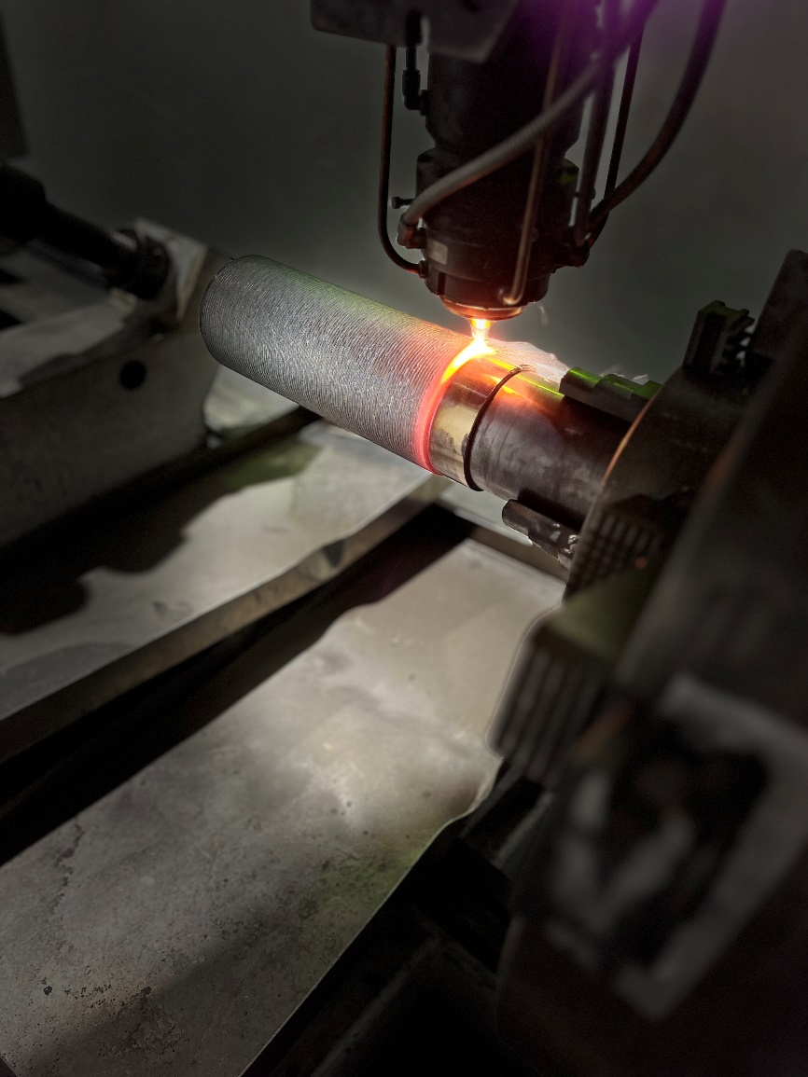
Configuration
Paramètres opératoires
Essais avec dépôt 1051
Essais avec dépôt 1030
Essais avec dépôt TP600
Essais avec dépôt M2
Réalisations d’éprouvettes multicouches
Réalisation d’éprouvettes tribo.

Slide 2
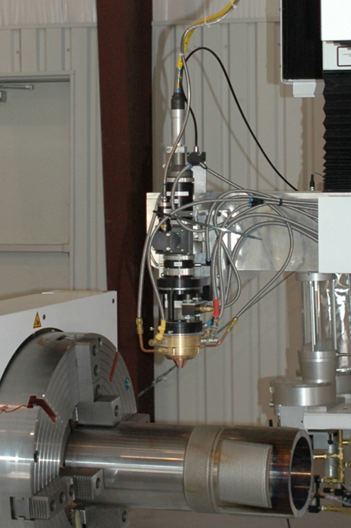
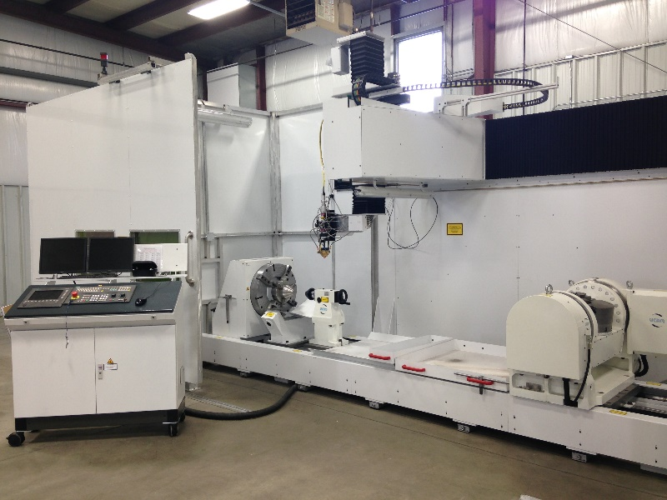
Configuration
Configuration :
  Les essais ont été réalisés sur une machine équipée :
  d’une source laser à diode de 8000 W avec fibre optique 1500 µm.
  d’une tête de rechargement avec buse coaxiale au faisceau. Deux systèmes ont été mis en œuvre :
    Buse 8k : spot laser dia 7,5 mm
    Buse 4k : spot laser dia 5,5 mm
  d’un distributeur de poudre.
  Tous ces éléments sont contrôlés par une commande numérique.
  Le préchauffage des pièces est réalisé dans un four.

Slide 3
Programme de travail
Les tests :
Pour chaque type de poudres :
  Définition des paramètres opératoires sur plaques acier épaisseur 20 mm avec buse 4k et buse 8k
  Avec buse 8 k :
    Rechargement sur rond dia 90 longueur 300 en 42CrMo4 avec poudre M2 et 1030
    Rechargement sur rond dia 100 longueur 400 en X38CrMoVa5 avec poudre 1051 et TP600
    Définition de la température de préchauffage.
  Avec buse 4k: réalisation d’éprouvettes pour test tribologique
Analyse :
  Inspection visuelle: recherche de défauts, fissures ,porosités
  Relevé dimensionnel : épaisseur par couche et en multicouches
  Rectification
  Metallographie : Coupe micro et dureté HRc et Hv0,3

Slide 4
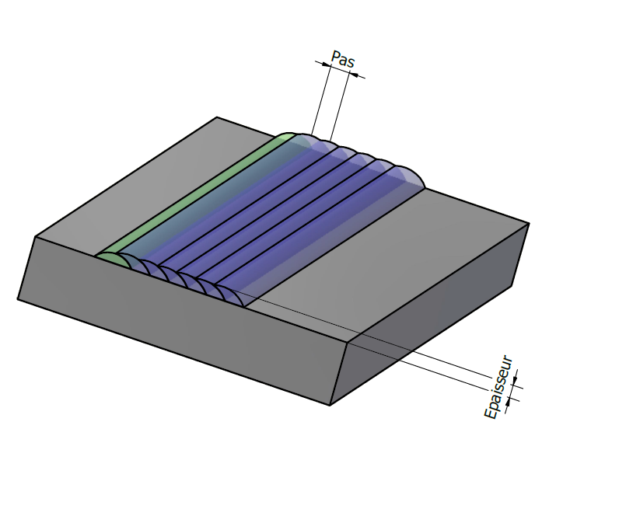
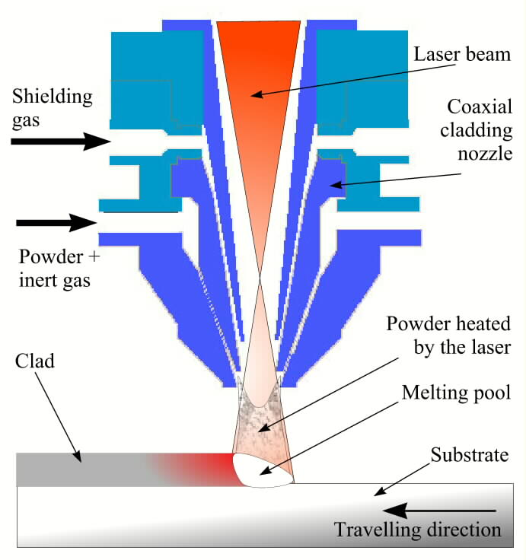
Recherche paramétrique
Définition des paramètres opératoires:
Paramètres variables : Paramètres fixes :
Energie de soudage en J/mm (Puissance x vitesse) Distance buse/pièce
Débit de poudre Débits de gaz
Pas entre cordons Technique : cordons tirés

Slide 5
Les poudres
Chimie :
Poudre | % Fe | % B | % C | % Cr | % Mo | % V | % W | % Ni | % Nb | % Mn | % Si
TP 600 | Base | 0,7 | 1,9 | 4,9 | 0,6 | 6 | / | / | / | 0,5 | 1,1
1051 | Base | 0,83 | 0,97 | 3,7 | / | 3,7 | 8,9 | / | 1,55 | 1,3 | 1,6
1030 | Base | 1,8 | 2,2 | / | 15,1 | 9,4 | / | 1,5 | / | 1 | 0,51
M2 | Base | 0,9 | / | 4,18 | 5 | 1,9 | 6,3 | / | / | 0,3 | 0,3

Slide 6
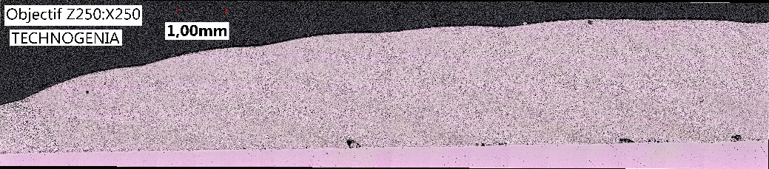
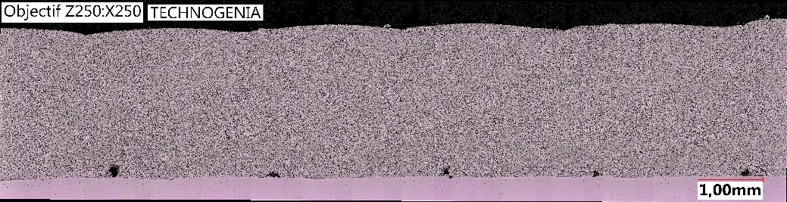
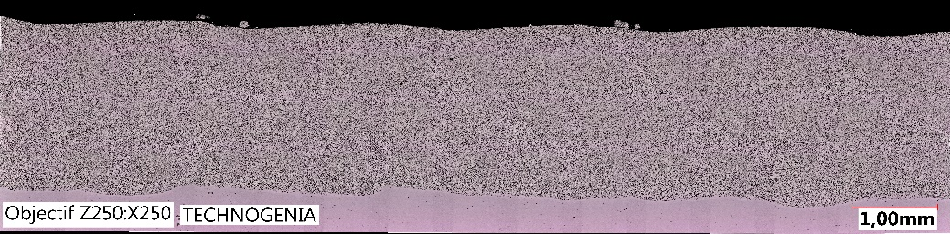
Dépôt 1051
Définition des paramètres opératoires avec buse 8k :
Débit 50 g/min Pas = 3 mm, préchauffage : 300 °C → Epaisseur couche 2 mm
Essais 8 Energie de soudage 134,8 J/mm :
Dilution très faible, défauts de compacité en pied de cordons
Essais 9 Energie de soudage 168,5 J/mm :
Bonne dilution, défauts de compacité en pied de cordons
Essais 11 Energie de soudage 211,5 J/mm :
Bonne dilution, pas de défaut en pied de cordon

Slide 7
Recherche paramétrique
Définition des paramètres opératoires:
Domaine étudié:
Energie de soudage : 100 à 250 J/mm
Débit de poudre : 20 à 80 g/min
Pas : recouvrement de 50 à 60 %
Point de fonctionnement retenu pour les éprouvettes :
Poudre | Buse 4k |  |  | Buse 8k |  |  | Buse 8k
 | Epaisseur couche : 1,5 mm |  |  | Epaisseur couche : 1,5 mm |  |  | Epaisseur couche : 2 mm
 | Energie (J/mm) | Débit (g/min) | Pas | Energie (J/mm) | Débit (g/min) | Pas | Energie (J/mm) | Débit (g/min) | Pas
1051 | 149 J/mm | 25 g/min | 2 mm | 198 J/mm | 25 g/min | 3 mm | 198 J/mm | 45 g/min | 3 mm
1030 | 149 J/mm | 25 g/min | 2 mm | 168,5 J/mm | 25 g/min | 3 mm | 211 J/mm | 50 g/min | 2,5 mm
M2 | 149 J/mm | 26 g/min | 2 mm | 190 J/mm | 50 g/min | 3 mm | N/A | N/A | N/A
TP600 | 125 J/mm | 25 g/min | 2 mm | N/A | N/A | N/A | 168 J/mm | 50 g/min | 3 mm

Slide 8
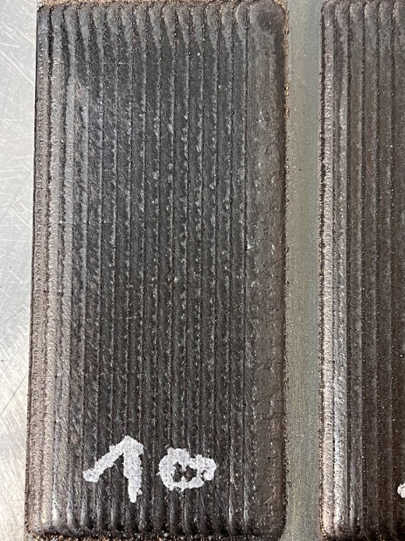
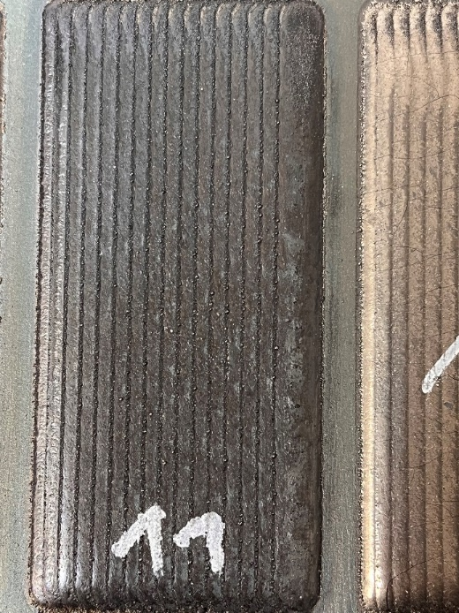
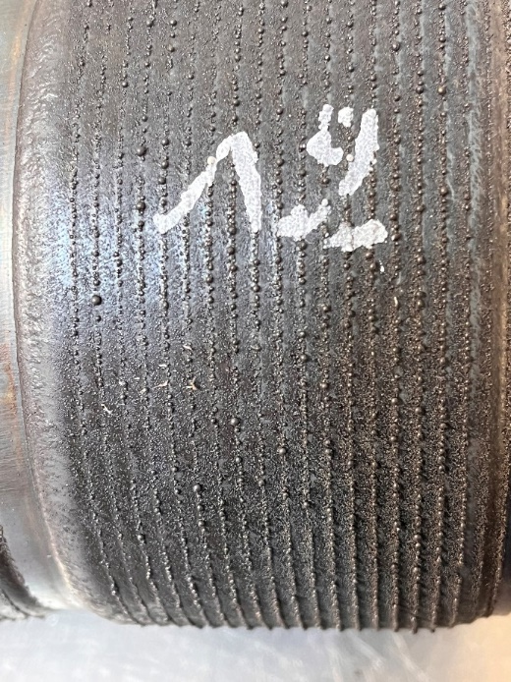
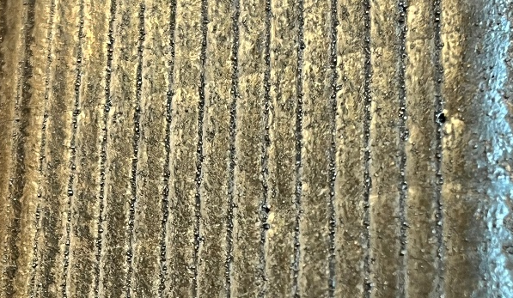
Dépôt 1051
Influence de la température de préchauffage :
Préchauffe 300 °C :
Dépôt Ok
Préchauffe 300 °C sur cylindre dia 100 1 couche : Ok
Temp ambiante : fissures

Slide 9
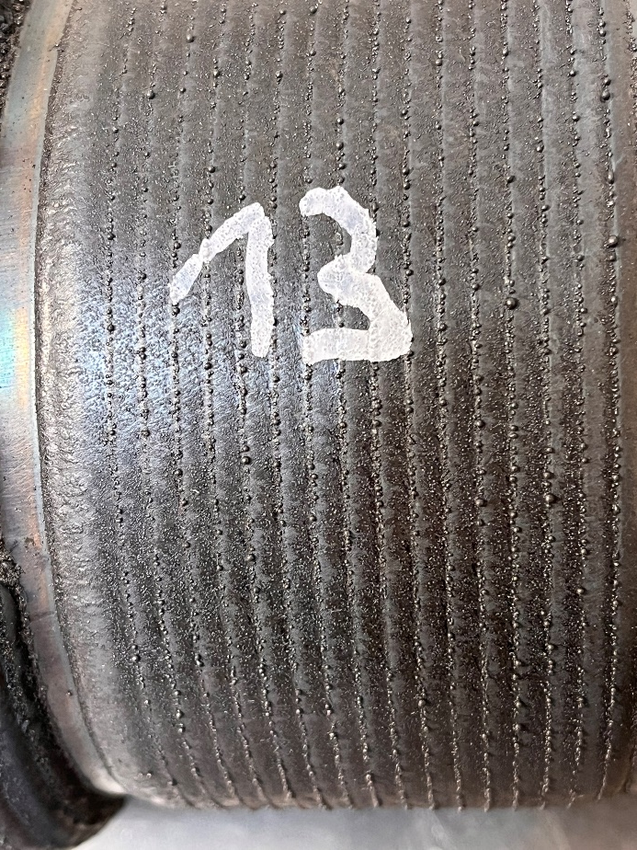
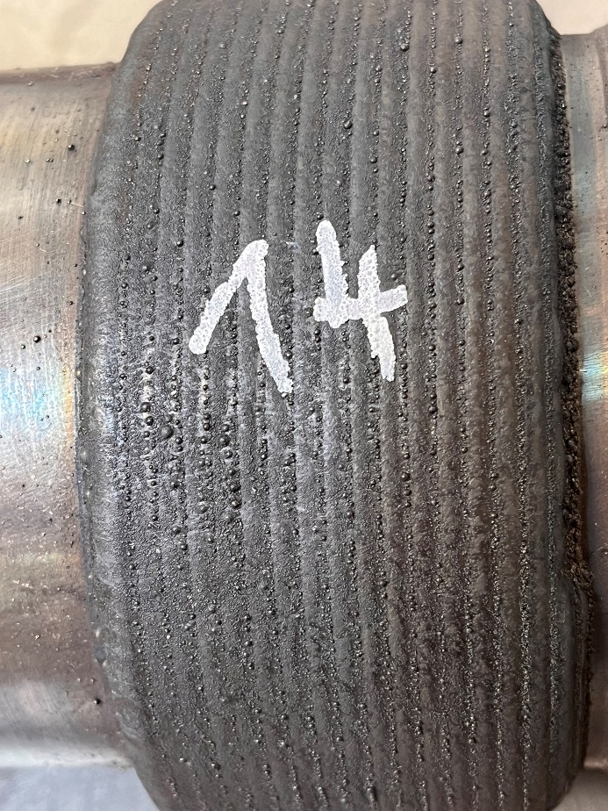
Dépôt 1051
Influence de la température de préchauffage :
Préchauffe 300 °C 1 couche ép 2 mm :
Pas de défaut
Préchauffe 300 °C 5 couches pour dia 117,5 final :
Pas de défaut.

Slide 10
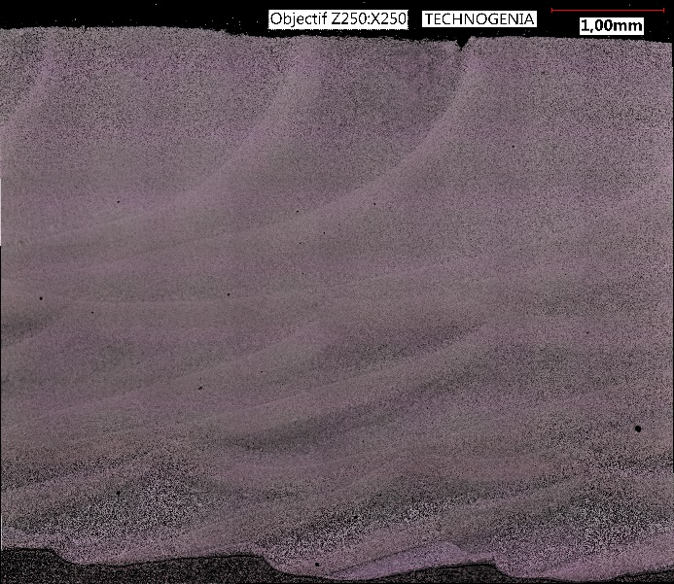
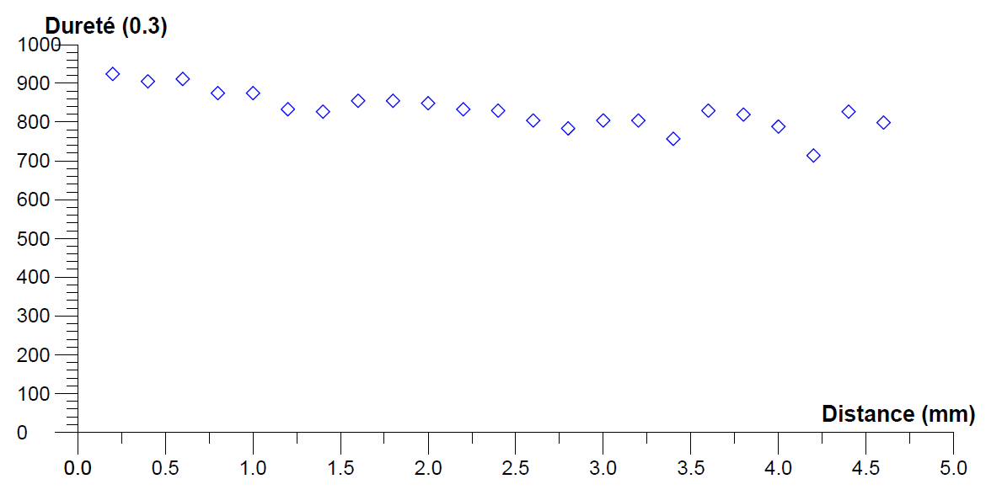
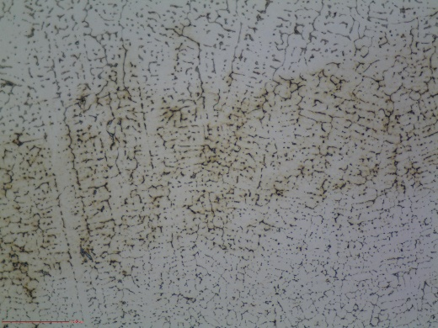
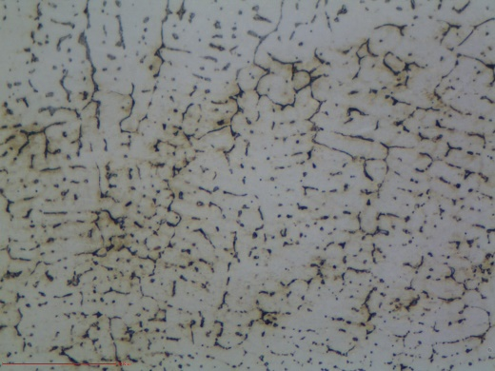
Dépôt 1051
Analyse micrographique :
Dépôt 3 couches :
Bonne interpénétration des couches.
Présence de quelques porosités de taille inférieure à 0,1 mm.
Dureté moyenne :
Macrodureté : 60 HRc
Microdureté : 900 Hv0,3
Mesure | HRc
1 | 61,7
2 | 59,3
3 | 59,7
4 | 58,9
5 | 60,3
Moyenne | 60
Gx500
Gx1000

Slide 11
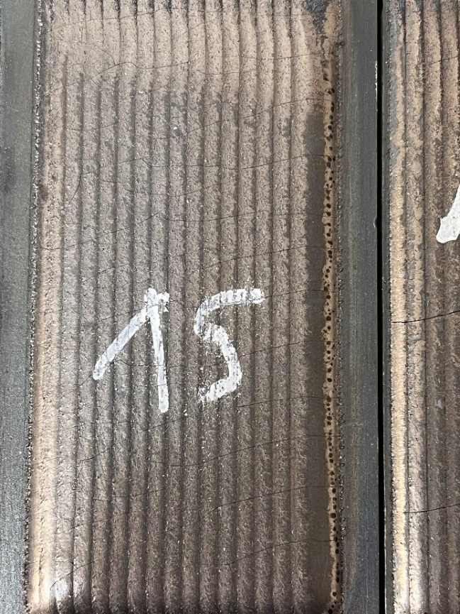
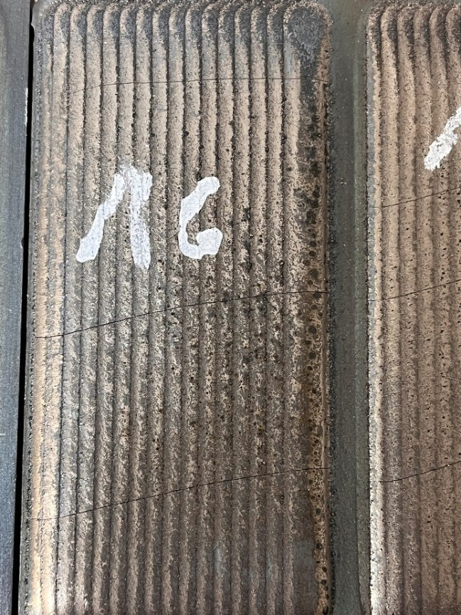
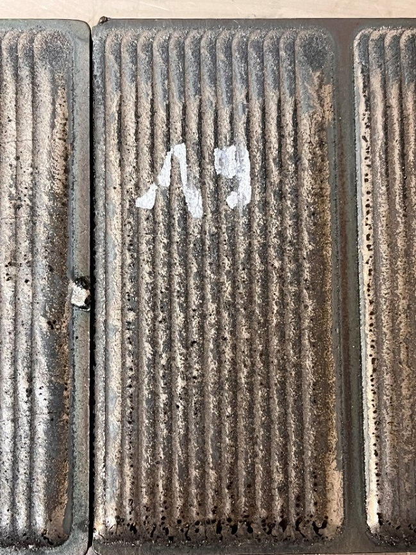
Dépôt 1030
Influence de la température de préchauffage :
Temp ambiante :
Fissuration du dépôt
Préchauffe 300 °C :
Fissuration toujours présente
Préchauffe 400 °C :
Ok sur pièce plane

Slide 12
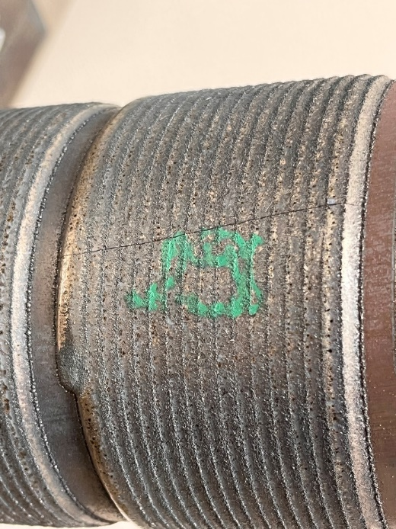
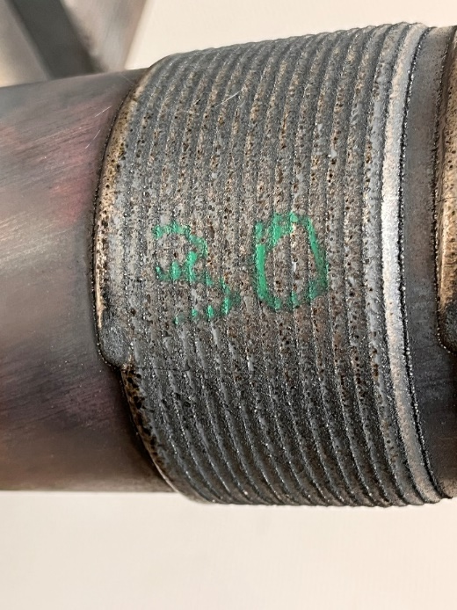
Dépôt 1030
Influence de la température de préchauffage :
Préchauffe 350 °C :
Fissuration du dépôt
Préchauffe 420 °C :
Fissuration du dépôt toujours présente.
→ Il n’est pas possible d’obtenir des dépôts d’épaisseur 1,5 à 2 mm sains (sans fissure) dans des conditions de préchauffage maitrisable

Slide 13
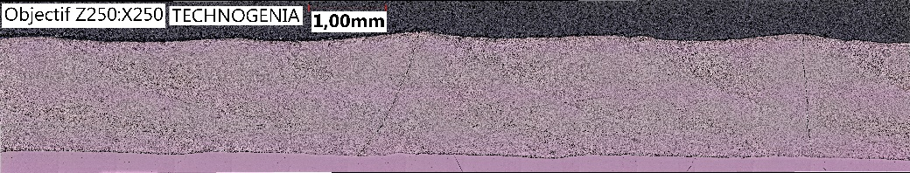
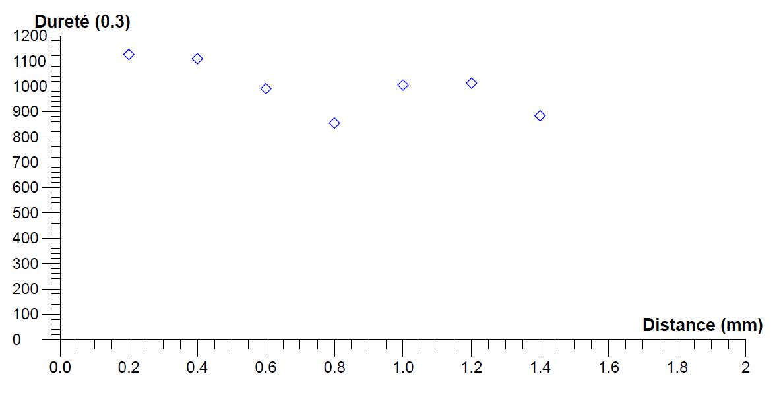
Dépôt 1030
Analyse micrographique :
Dépôt 1 couche :
Bonne liaison avec le metal de base.
Présence de fissures.
Dureté moyenne :
Microdureté : 1000 Hv0,3
Macrodureté : 63,8 HRc
Mesure | HRc
1 | 63,3
2 | 64,1
3 | 63,4
4 | 63,7
5 | 64,8
Moyenne | 63,8

Slide 14
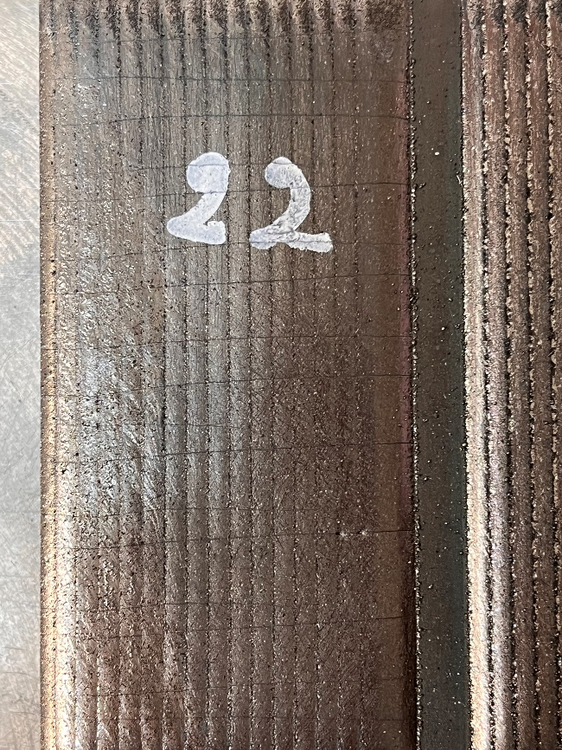
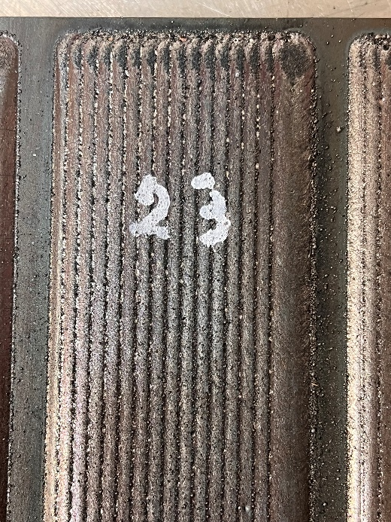

Dépôt TP600
Influence de la température de préchauffage :
Préchauffe 300 °C :
Fissuration
Préchauffe 420 °C :
Ok pas de fissure
Préchauffe 420 °C sur cylindre dia 90 :
Fissure
→ Il n’est pas possible d’obtenir des dépôts d’épaisseur 1,5 à 2 mm sains (sans fissure) dans des conditions de préchauffage maitrisable

Slide 15
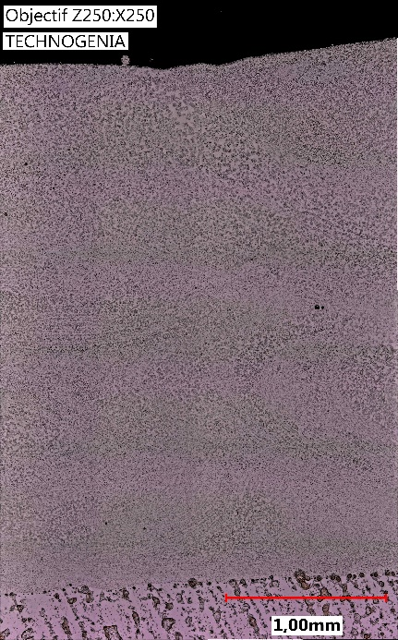
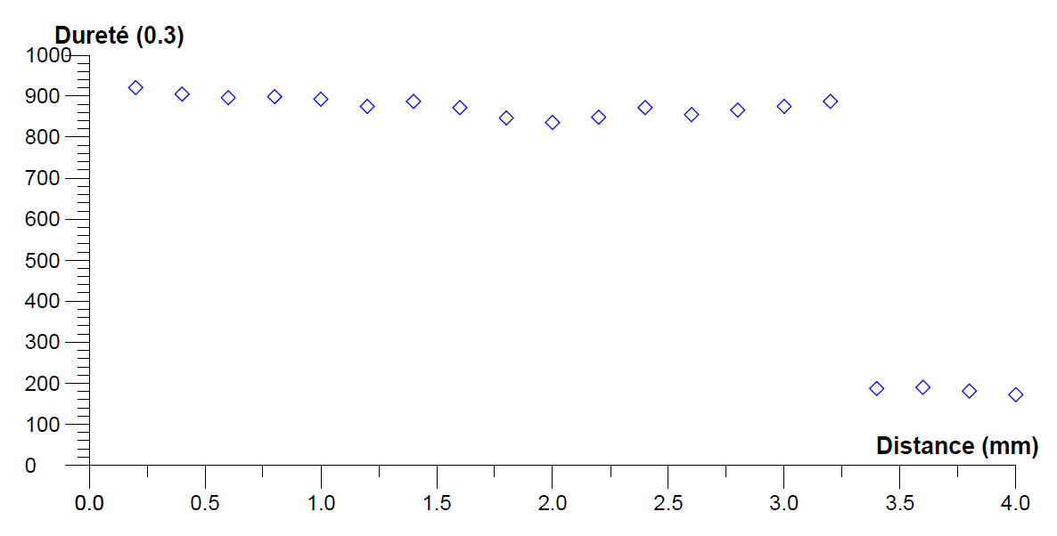
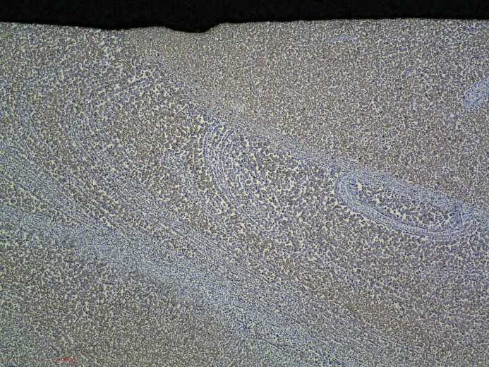
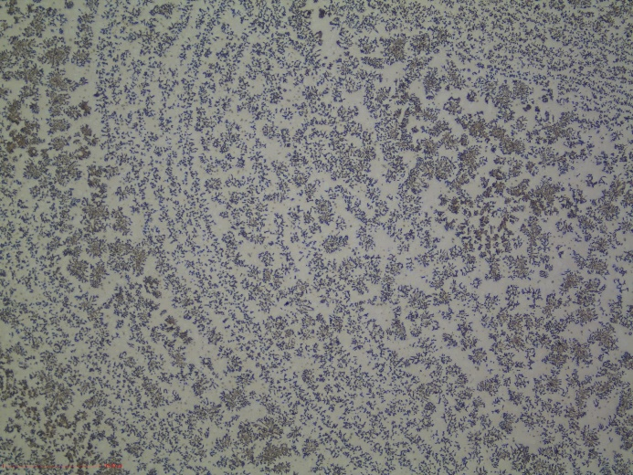
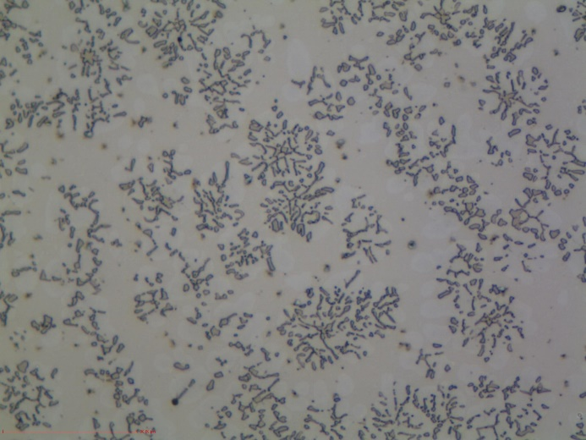
Dépôt TP600
Analyse micrographique :
Dureté moyenne :
Microdureté :
Macrodureté : 62,1 HRc
Gx50
Gx500
Gx1000

Slide 16
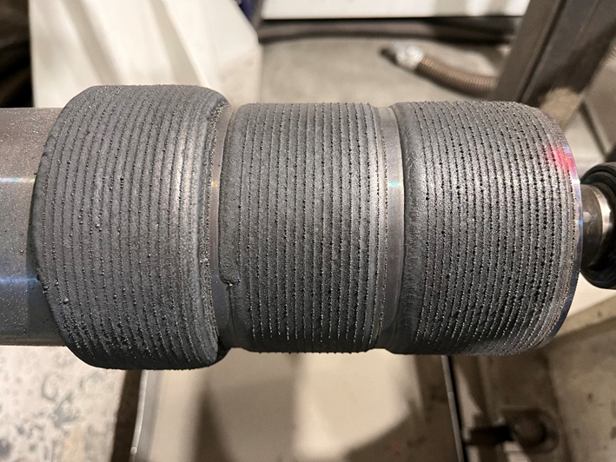
Dépôt M2
Influence de la température de préchauffage :
Préchauffe 200 °C :
Ok

Slide 17
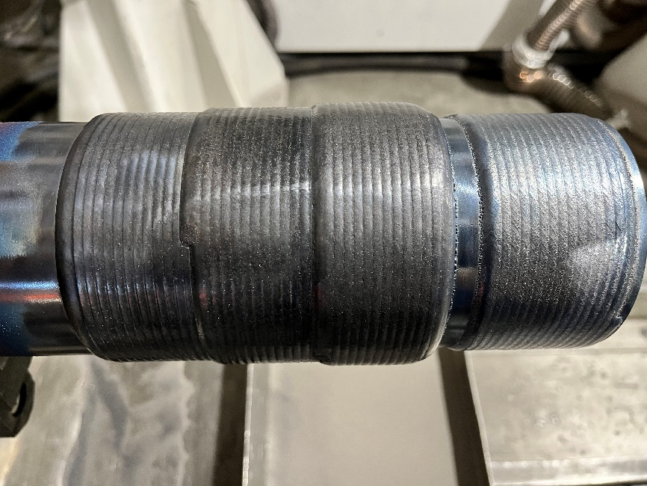
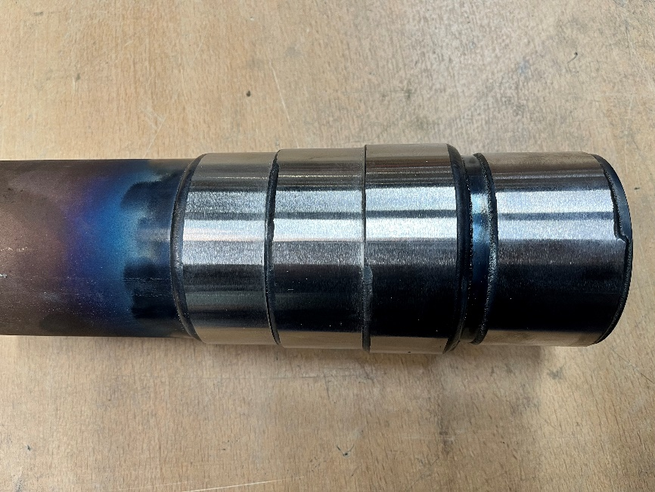
Dépôt M2
Influence de la température de préchauffage :
Eprouvette multi-étagée avec préchauffe 300 °C

Slide 18
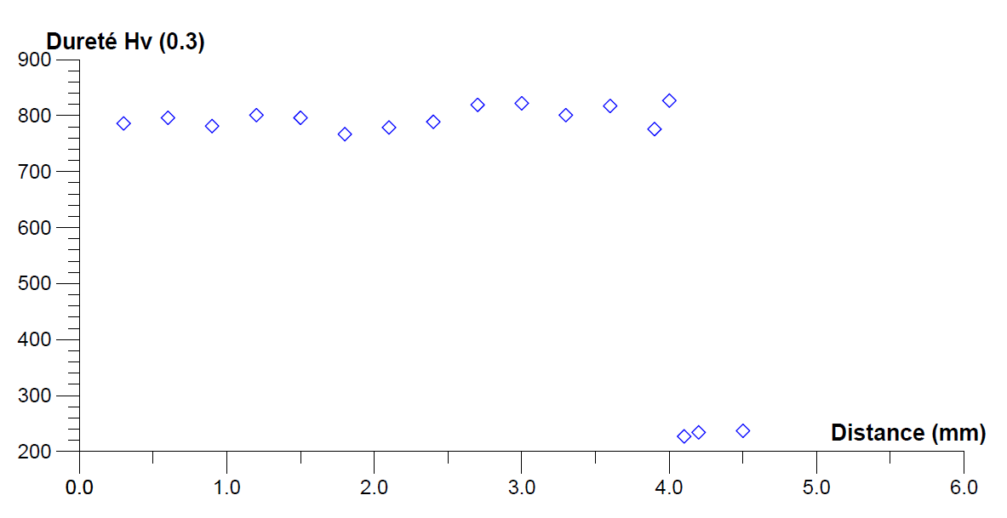
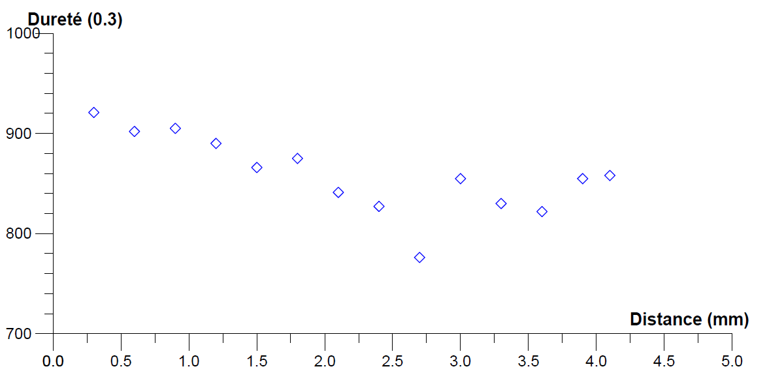
Dépôt M2
Analyse micrographique :
Dureté moyenne :
Microdureté :
Macrodureté :
Brut de dépôt
Mesure HRc | M2 ép 1,4 mm brut | M2 ép 4,5 mm brut | M2 ép 4,5 mm + 2 revenus 550°C
1 | 61 | 63,9 | 66,9
2 | 62,1 | 64,1 | 66,7
3 | 61,3 | 64,2 | 66,2
4 | 61,7 | 63,4 | 66,8
5 | 61,9 | 64 | 66,5
Moyenne | 61,6 | 63,9 | 66,6
2 x revenus 550°C

Slide 19
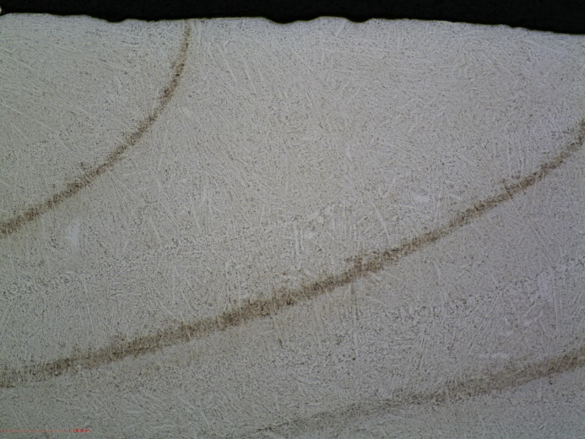
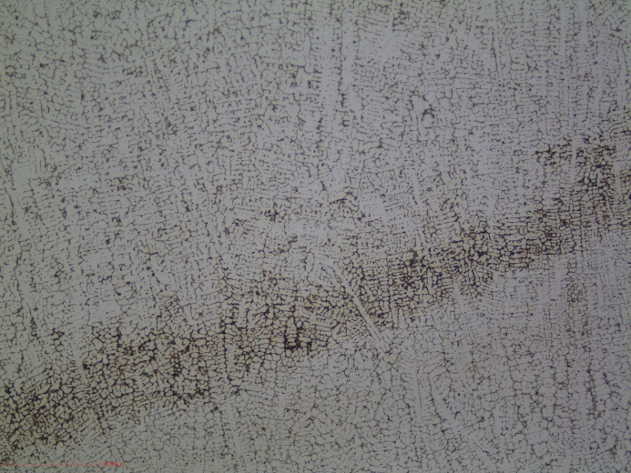
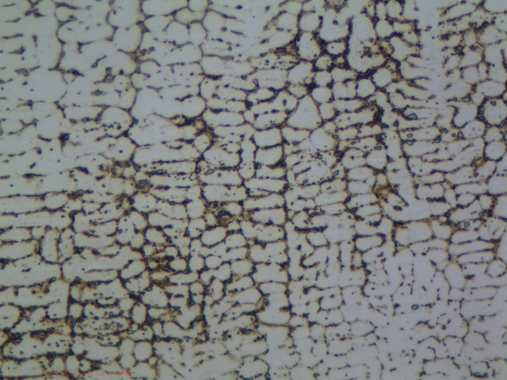
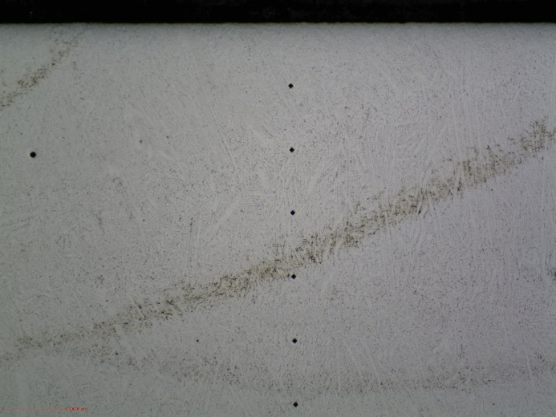
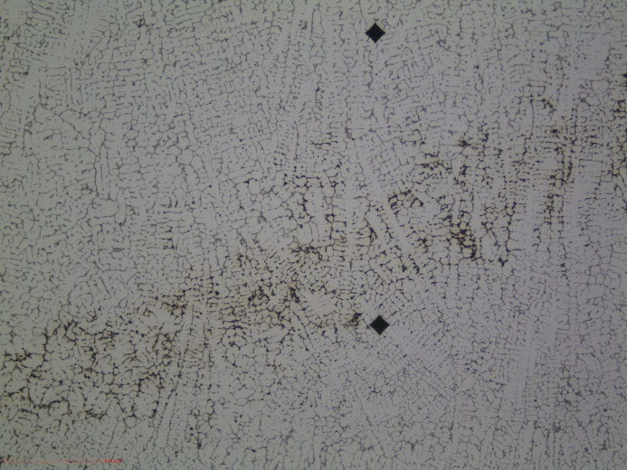
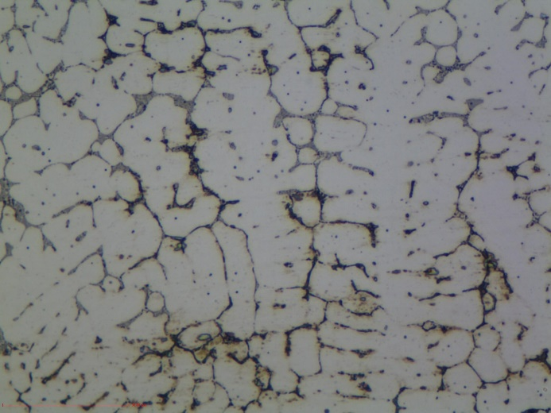
Dépôt M2
Analyse micrographique :
Brut de dépôt :
Après revenus à 550°C
Gx50
Gx200
Gx1000
Gx50
Gx200
Gx1000

Slide 20
Mesure de dureté
Récapitulatif mesure de dureté HRc
Mesure HRc | 1051 | 1030 | TP600 | M2 ép 1,4 mm | M2 ép 4,5 mm | M2 + revenus
1 | 61,7 | 63,3 | 62,8 | 61 | 63,9 | 66,9
2 | 59,3 | 64,1 | 61,7 | 62,1 | 64,1 | 66,7
3 | 59,7 | 63,4 | 62,5 | 61,3 | 64,2 | 66,2
4 | 58,9 | 63,7 | 61,5 | 61,7 | 63,4 | 66,8
5 | 60,3 | 64,8 | 62,2 | 61,9 | 64 | 66,5
Moyenne | 60 | 63,8 | 62,1 | 61,6 | 63,9 | 66,6

Slide 21
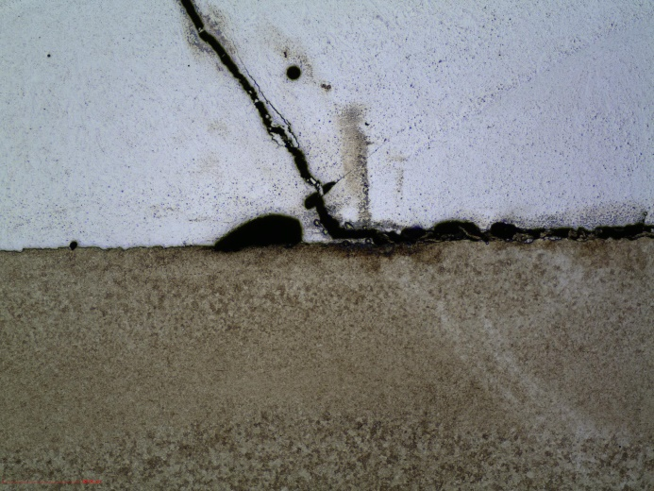
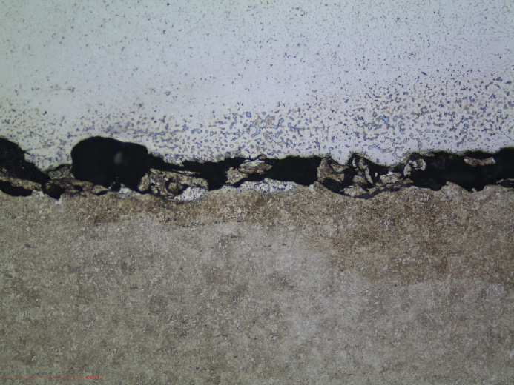
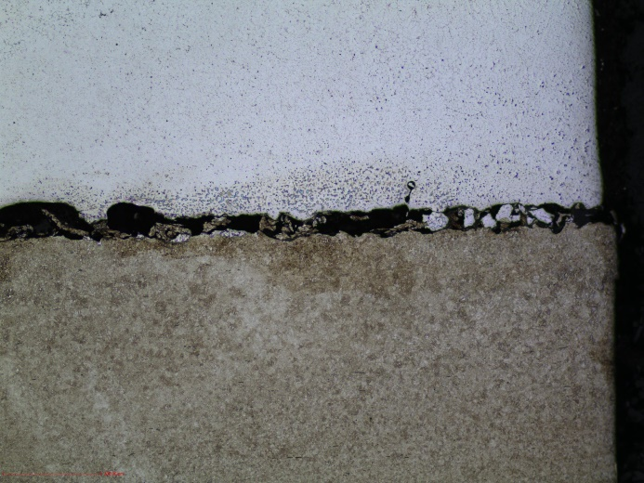
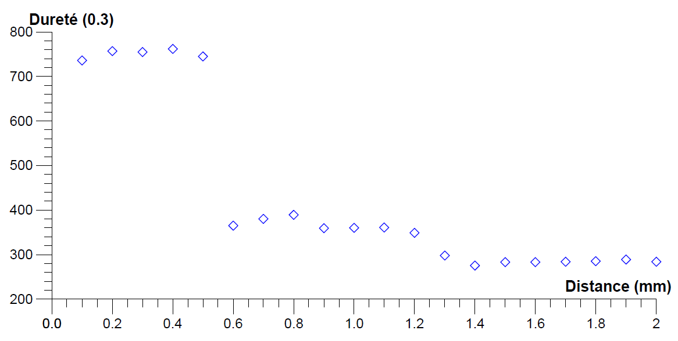
Mesure de dureté
Défaut sur éprouvette 1050 4 couches après prélèvement :
Collage sur 1er tour .
Augmenter l’énergie de soudage sur la première couche

